Slide 1
Adaptation fait
Par Malek

Slide 2
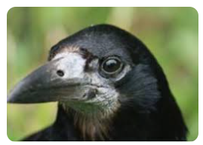
Quel est le type de régime alimentaire ?
omnivore

